Slide 1
Láss a jövőbe!
Csipetcsapat ☺

Slide 2
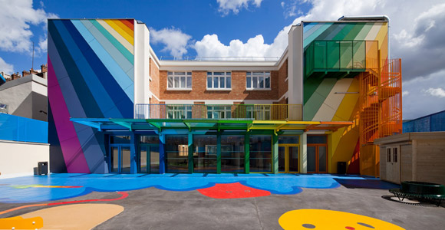
Külső kinézet
Szerintünk az ideális iskola 2045-ben egy színes, természetbarát, modern intézmény lesz.
Nagyjából mi így képzeljük el, színesen, és kissé felújítva.

Slide 3
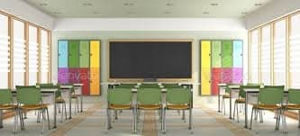
Belső kinézet
A folyosón növények lennének, az osztályokban pedig szekrények, kényelmesebb székek, nagyobb padok.
Nagyobb ablakok lennének, hogy természetes fényben tanuljanak a diákok, és kevesebb áramot használjunk, ezzel is védenénk a környezetet.

Slide 4
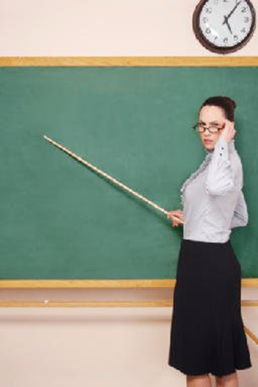
Felépítés, tanárok megválogatása
Építeni kéne még egy épületrészt, hogy több tanterem legyen. Egy osztályban maximum 15 diák tanuljon, hogy a tanár többet tudjon foglalkozni, külön mindegyik diákkal is akár.
Az iskolának a célja nem csak a tanulás lenne, hanem a diákok nevelése is. A diákok egy tanulási szinten lennének, így a tanár egyenlően tud osztályozni, foglalkozni mindenkivel.
A tanárokat is megválogatják a következő szempontok szerint:
-Végzettség
-Tapasztalat
-Diákokkal való bánásmód

Slide 5
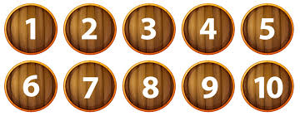
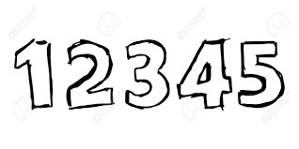
Osztályozás
Az iskolában 1-től 5-ig lennének a jegyek, így egyszerűbb, könnyebb, rendszerezettebb lenne a diákok és a tanárok számára is. Mostani jegyek az elképzelt jegyekhez viszonyítva:
10-5-nek felel meg 4,5-2-nek felel meg
8,9-4-nek felel meg 1,2,3-1-nek felel meg
6,7-3-nak felel meg
Mostani jegyek
Elképzelt jegyek

Slide 6
Programok, helységek
A mi jövőbeli iskolánkban lenne:
étkező
könyvtár
sportpályák (foci, kosárlabda, röplabda, úszóterem)
szakkörök (fotó, rajz, zene, foci, tánc, olvasó, kertész)
iskolatakarítós napok (félévente)
túranapok (évente 4-szer)
Környezetvédelmi túrák (évente)
robotika
adományozások

Slide 7
Plusszórák
Ha egy diák nem értene, nem tudna valamit, a tanárnak kötelező elmagyaráznia, akár plusszórán is.
Mindenki csak a saját tanárához járhatna plusszórákra, hogy estleg ne tanulja meg másképp, mint ahogy a tanára tanítja neki.
Kötelező lenne plusszórákra járnia annak, akinek nincs meg a 4-es átlaga.

Slide 8
Informálás
A jövő iskolájában lenne sulirádió, melyen a tanárok, az igazgató, fontos dolgokat közölhet, zene is szólna szünetekben. Minden osztályteremben lenne egy hangszóró, melyen keresztül a diákok hallhatnák a legújabb közleményeket.

Slide 9
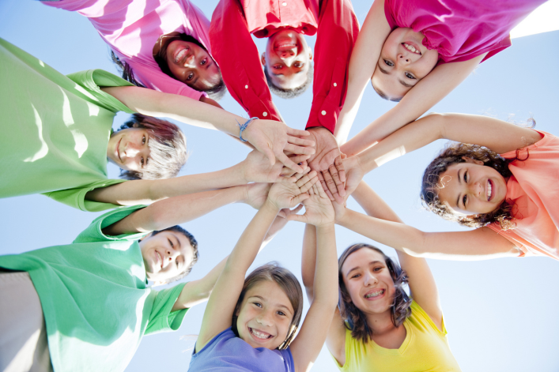
Könnyítések
Az órák 40 percesek lennének, a szünetek pedig 20 percesek
Lassúbb tanterv lenne, hogy több idő legyen a lecke magyarázására, gyakorlására
A diákok kényelmesebb egyenruhában járnának iskolába
Minden nap 1-ig lennének az órák, majd a diákok tanár felügyelete alatt megoldanák a házi feladataikat, így délutánra szabadidejük lenne, és programokra is tudnának járni (szakkörök)

Slide 10
Órák, Szakok
A tanárok az óráikat lényegretérően, mégis viccesen, izgalmasan tartanák.
Szakoktól függően lennének az órák
Több nyelvet tanulnának az iskolában a diákok (angol kötelező), (választás szerint: francia, olasz, spanyol)

